Slide 1
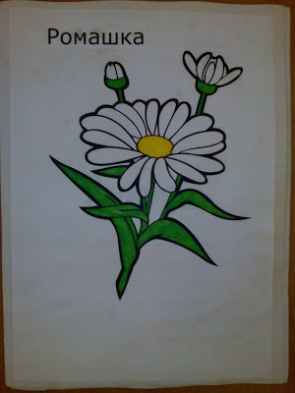
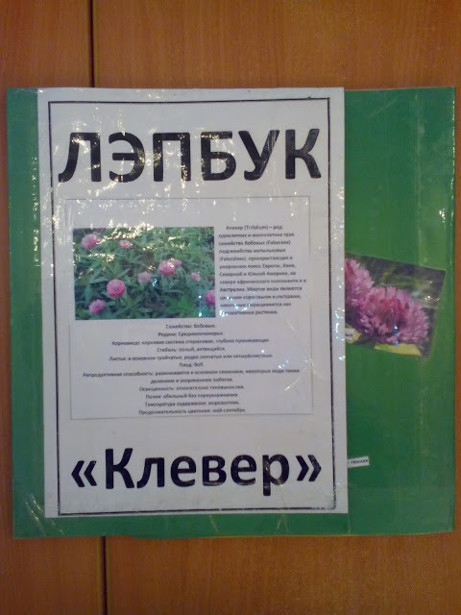
Лэпбук

Slide 2
Лэпбук- сравнительно новое средство обучения, которое соответствует новым требованиям и целям обучения и воспитания в условиях реализации ФГОС

Slide 3
Он представляет собой папку или другую прочную картонную основу, на которую наклеены маленькие книжки (миникнижки — простые и фигурные, в виде кармашков, гармошек и т.д.), в которых организован и записан изучаемый материал.
Что же такое лэпбук?

Slide 4
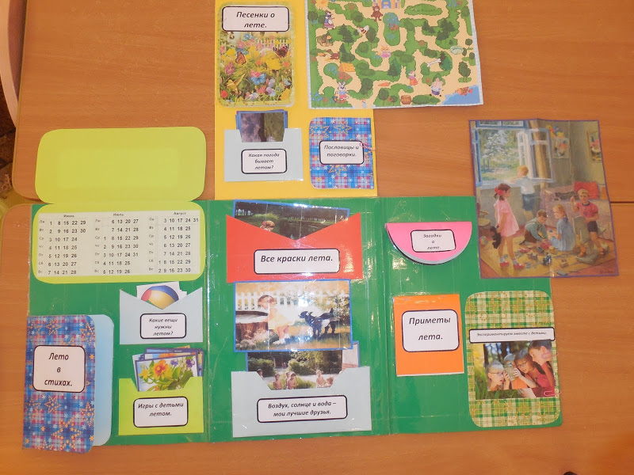

Slide 5
Он помогает ребенку по своему желанию организовать информацию по изучаемой теме и лучше понять и запомнить материал.
Это отличный способ для повторения пройденного. В любое удобное время ребенок просто открывает лэпбук и с радостью повторяет пройденное.
Зачем нужен лэпбук?

Slide 6
Лэпбук
Особая форма организации учебного материала
Одна из форм проектной деятельности
Итог проектной деятельности.

Slide 7
Мастер – класс «Изготовление лэпбука»
Лэпбук, как итог проектной деятельности.

Slide 8
Тема лэпбука
«Хлеб всему голова»

Slide 9
Приятного выполнения Спасибо за внимание!

